Slide 1
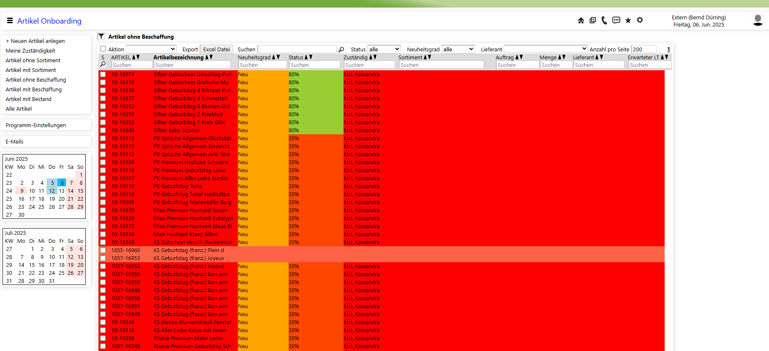
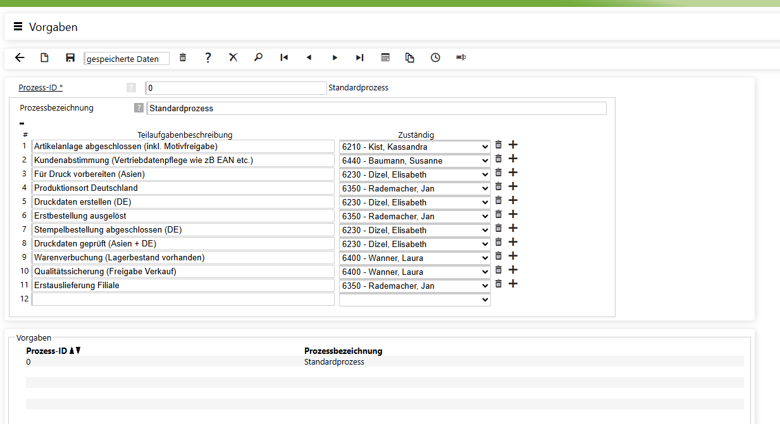
Kunden-OnBoarding
Neues Modul – analog Artikel-OnBoarding
Vorteile:
Wiederholende Abläufe und Prozesse
Gleichartige Nutzung der Module (Lerneffekt)
Flexible Parameter
Übersicht der anstehenden Neueröffnungen in Listform

Slide 2
Kunden-OnBoarding
Kunde
Kundeninformation
Filiale, Termin
Service
Anlage Projekt
Dispo
Verfügbarkeit Karten sicherstellen
Auftrag
Comarch
Komm.
Verfügbarkeit Module sicherstellen
Kommissionierung
Zusammenführung
Ware und Modul
AD
Sortiment

Slide 3
Kunden-OnBoarding
Kunde
Kunde
Terminbestätigung
Service
Einsatz und Auftrag
Service
Anforderung Terminbestätigung
Planung Einsatz
Abschluss
Dispo
Dispo
Komm.
Komm.
Versand an Filiale
AD
Abstimmung mit Kunde
Einsatz und Auftrag
Vor Ort
AD
Sortiment

Slide 4
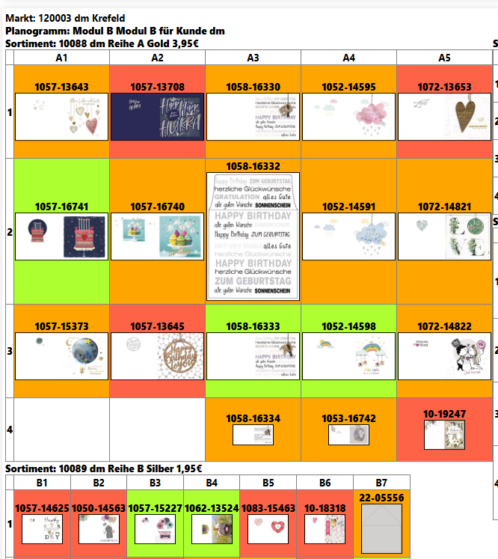
Sicherstellung Bestückung Modul mit dem Ziel der Vollständigkeit
Abgleich mit aktuellem Sortiment
Simulationslauf
Darstellung der Verfügbarkeit
Prüflogik:
Bestand ausreichend (Geringmengen ignorieren)
Bestand Möbel ausreichend
Greift Nachfolger
Auswahl Planogramm
Erzeugung Auftragsdatei
Comarch
Import Datei in Comarch
Filiale (Kundennr.)
Eingriffsmöglichkeit:
Reduzierung Motive pro Fach bis auf 2
Erhöhung der Mengen
Flexartikel

